Slide 1
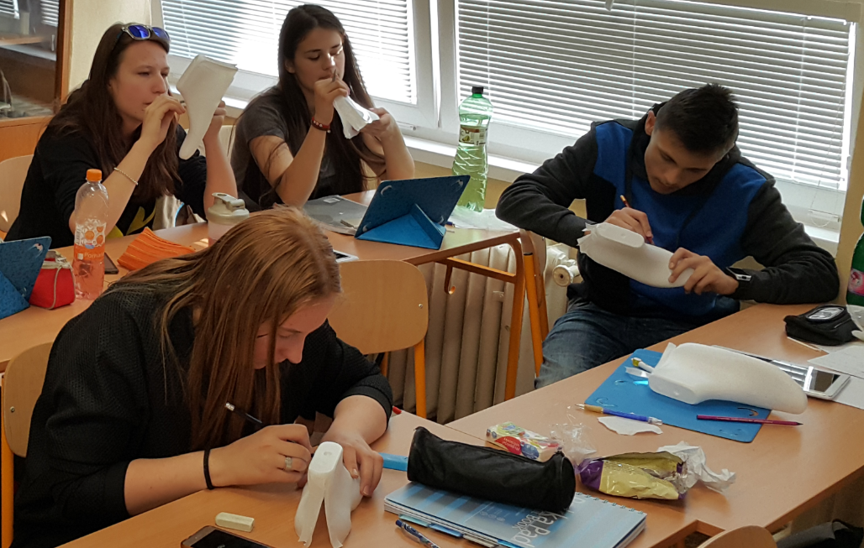
ŠTUDUJ s podporou ECCO Slovakia a staň sa
odborníkom vo výrobe obuvi

Slide 2
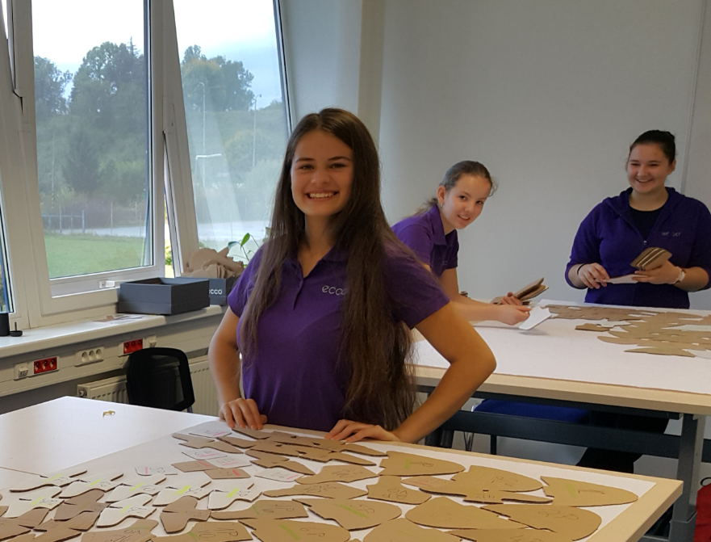
ROB ČO ŤA BAVÍ
už na STREDNEJ ŠKOLE

Slide 3
Využi VÝHODY
Duálneho vzdelávania
ŠTIPENDIUM
do 130 € mesačne
SOCIÁLNY PROGRAM

Slide 4
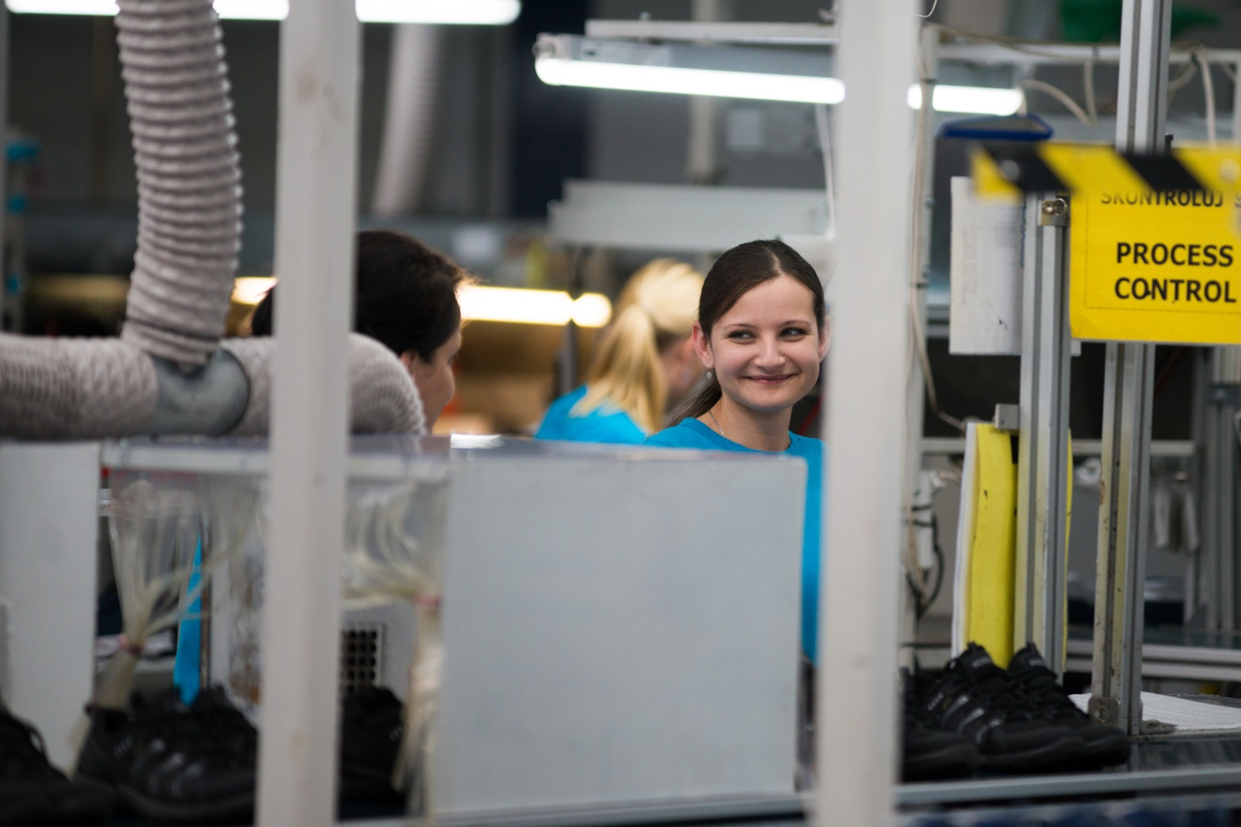
ZÍSKAŠ GARANCIU
ZAMESTNANIA
po skončení školy

Slide 5
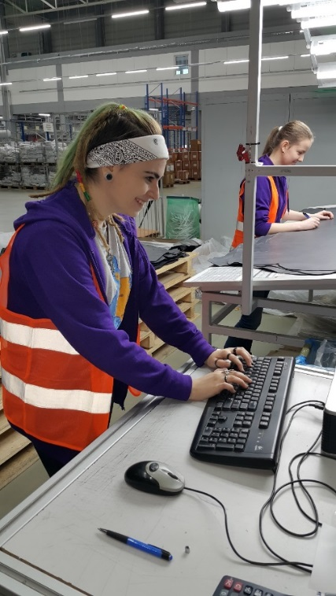
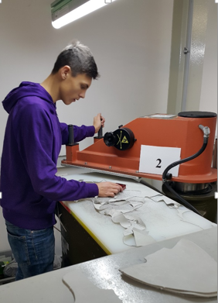
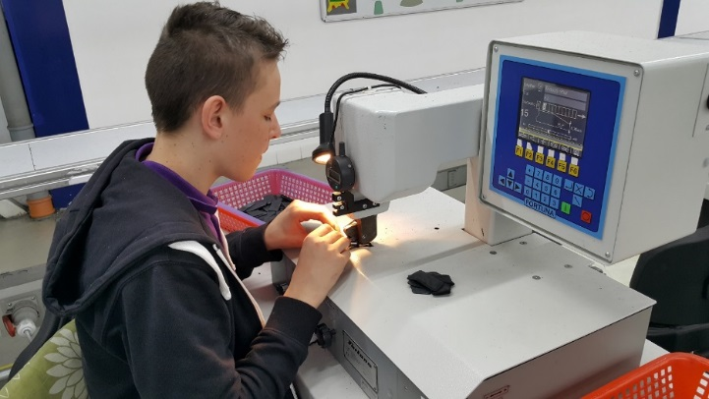
ODMENY za produktívnu
prácu a
ZÁROBOK počas prázdnin

Slide 6
BEZPLATNE
študijný balíček
doprava
strava

Slide 7
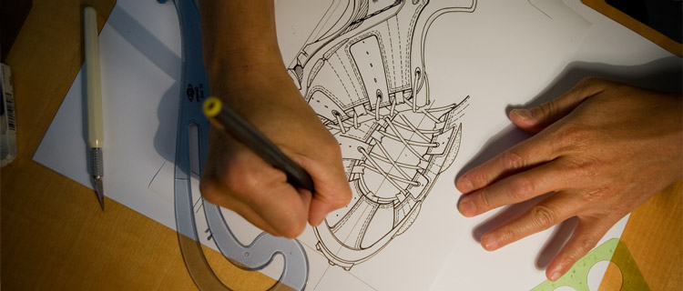
TECHNIK OBUVNÍCKEJ VÝROBY
Kvalitný študijný program
založený na nemeckých štandardoch
Nemecký certifikát
odbornej spôsobilosti platný v Európe

Slide 8
Široké možnosti
uplatnenia
Jazykové kurzy
Ďalší odborný rast

Slide 9
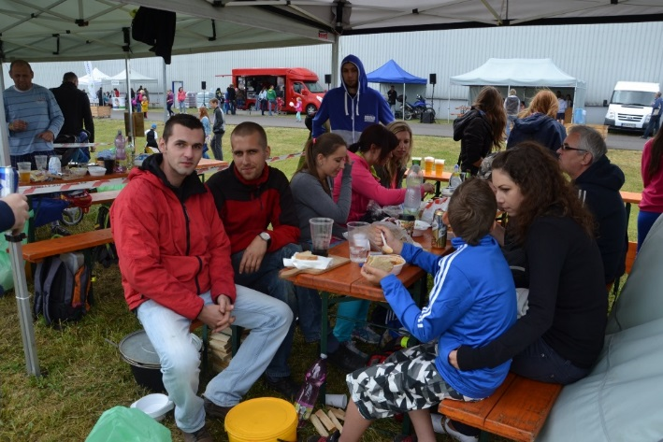
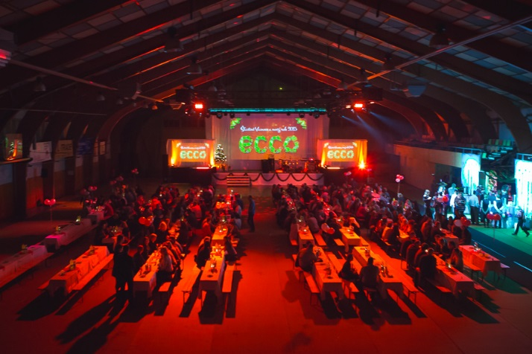
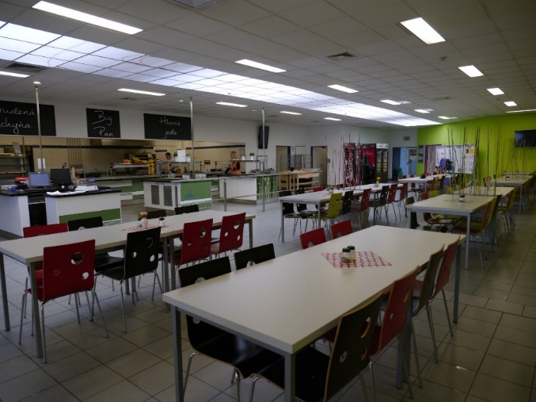
VŠETKY VÝHODY
sociálneho programu už
počas štúdia

Slide 10
... a prihlás sa TERAZ

